Slide 1
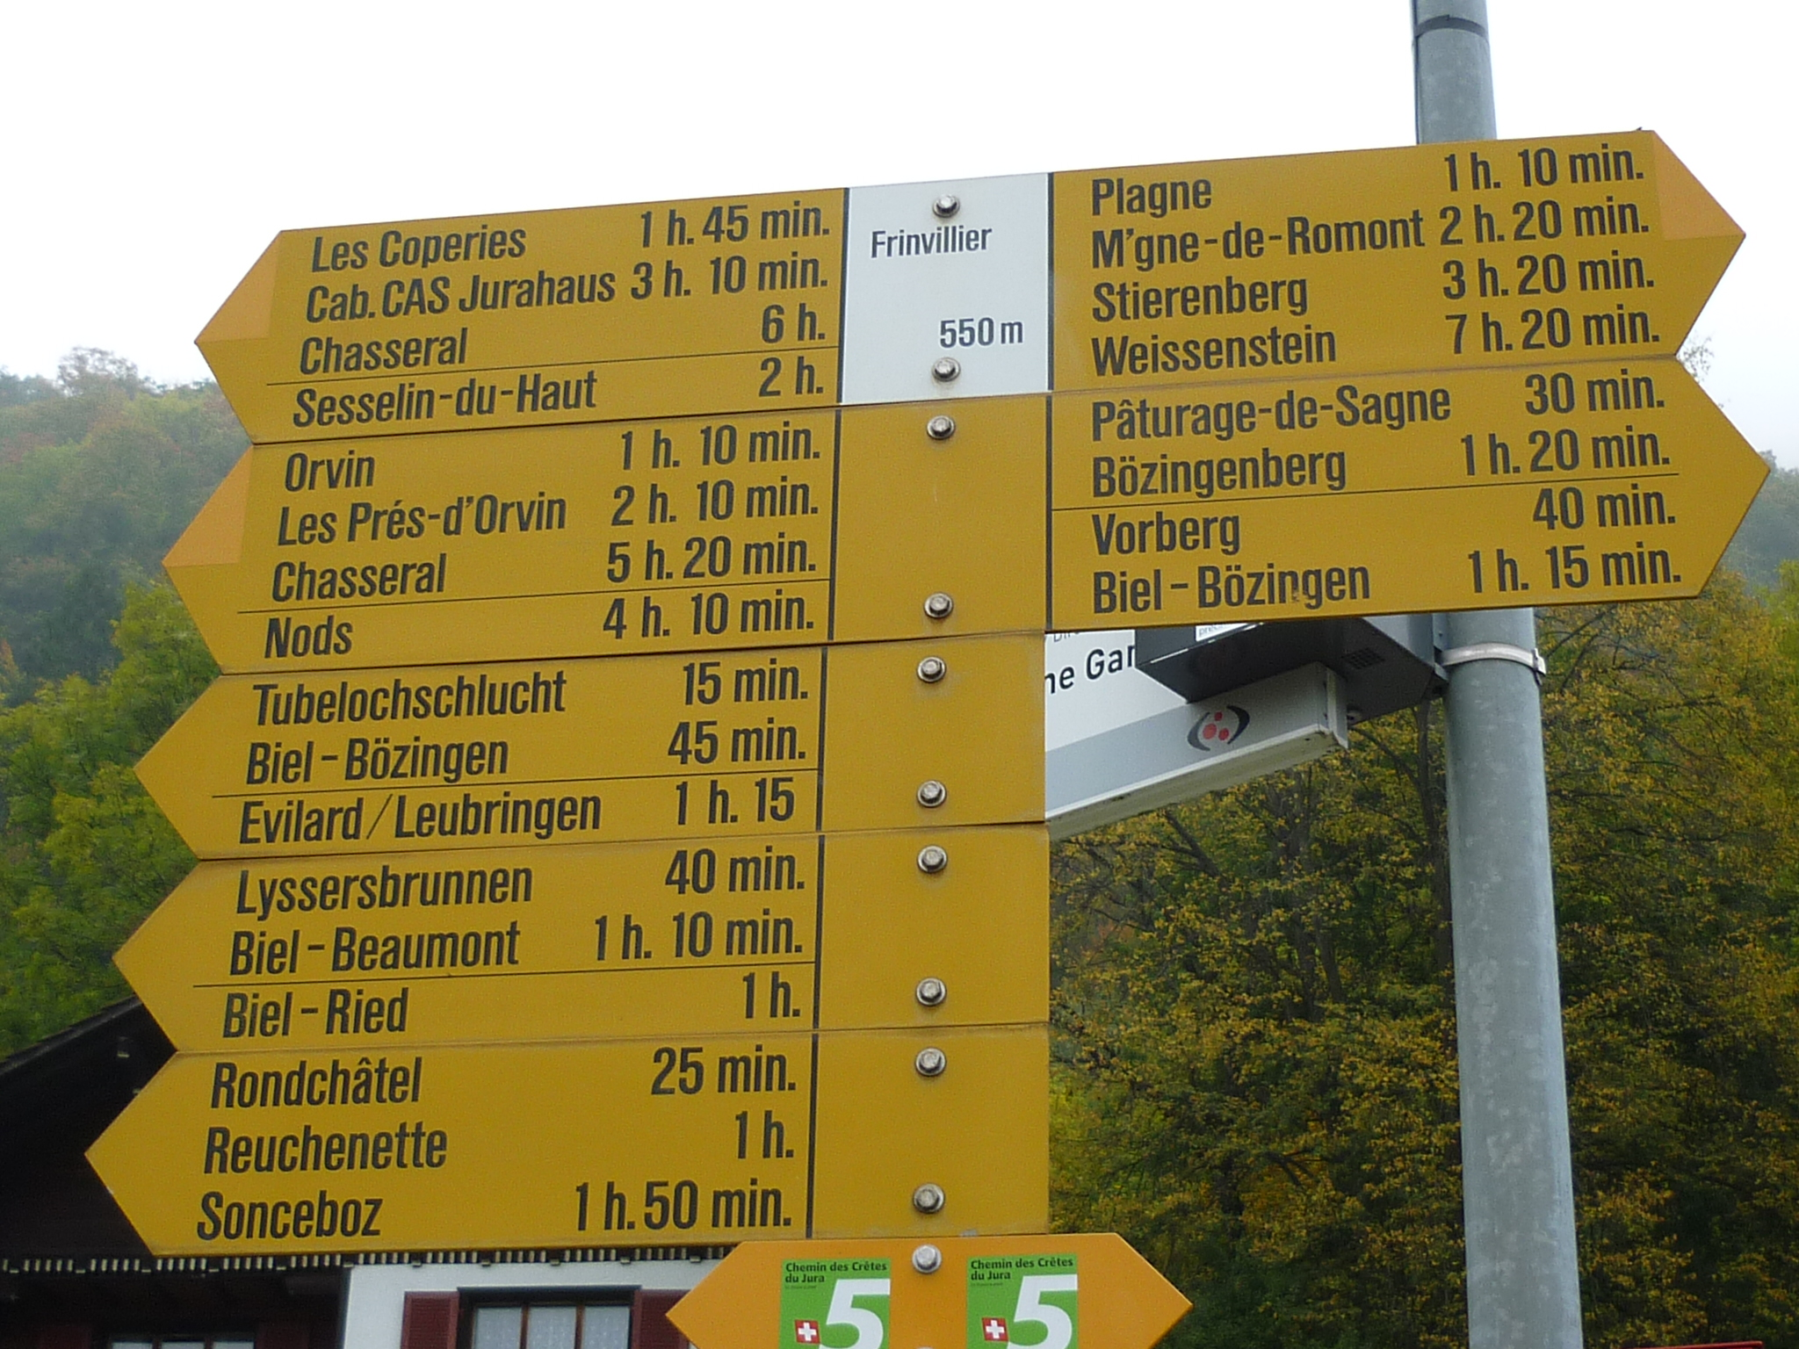
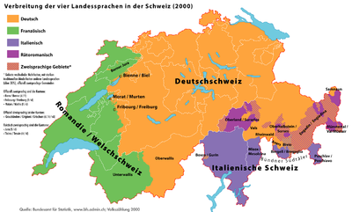
Definition von Sprachgrenzen
Sprachgrenzen beziehen sich auf die geografischen Grenzen, innerhalb derer eine bestimmte Sprache gesprochen wird. Diese Definition lässt sich nicht auf ein bestimmtes Datum zurückführen, da es sich um einen allgemein anerkannten Begriff handelt, der in der Sprachwissenschaft seit vielen Jahren verwendet wird.
Sprachgrenzen sind die Grenzen, die zwischen verschiedenen Sprachen und Sprachfamilien bestehen und den Übergang von einer Sprache zur anderen kennzeichnen. Sie kann auch nicht auf ein bestimmtes Datum zurückgeführt werden. Es handelt sich um ein grundlegendes Konzept der Linguistik, das schon seit Jahrhunderten bekannt ist.
Sprachgrenzen können auch als Barrieren verstanden werden, die den Gebrauch und den Austausch zwischen verschiedenen Sprachgruppen einschränken oder behindern können, sei es aufgrund politischer, sozialer oder kultureller Faktoren. Diese Definition hat sich in den letzten Jahrzehnten herausgebildet. Sie spiegelt die Bedeutung von Sprachbarrieren im Hinblick auf den Austausch zwischen verschiedenen Kulturen und Gruppen wider.

Slide 2
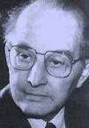


Definition von Dialektgrenzen
Dialektgrenzen bezeichnen die geografischen Grenzen, innerhalb derer sich die regionalen Dialekte einer Sprache unterscheiden und voneinander abgrenzen. (Quelle: Peter von Polenz, "Deutsche Sprachgeschichte vom Spätmittelalter bis zur Gegenwart", 1999)
Dialektgrenzen können auch als die Grenzen verstanden werden, an denen sich verschiedene Sprachen oder Dialekte treffen und sich gegenseitig beeinflussen. (Quelle: Ludger Kremer, "Sprach- und Kulturkontakt", 2003)
Unter Dialektgrenzen versteht man auch die Grenzen, die durch soziale, kulturelle oder politische Faktoren entstehen und die den Gebrauch von Dialekten oder regionalen Sprachvarianten einschränken oder fördern können. (Quelle: Jürgen Erich Schmidt, "Regionale Variation des Deutschen", 2013)

Slide 3
Ähnlichkeiten in Sprache und Dialekt
Sprache | Dialekt | Charakteristiken
Standardisierte Form | Nicht standardisierte Form | formell vs informell
Hochsprache | Umgangssprache | schriftlich vs mündlich
Überregional | Regional begrenzt | verbreitet vs begrenzt
Amtssprache | Regionalsprache | offiziell vs umgangssprachlich
Schriftsprache | Mündlichkeit betont | schriftlich vs mündlich ausgerichtet

Slide 4
Unterschiede in Sprache und Dialekt
Sprache | Dialekt
Standardsprache | Regionale Varietäten
Schriftsprache | Mündliche Sprache
Hochsprache | Umgangssprache
Normierte Sprache | Nicht normiert
Amtssprache | Alltagssprache

Slide 5
Hauptmerkmale des Dialekts
Regionale Ausprägung
Unterschiedliche Grammatik
Besondere Aussprache
Umgangssprachliche Wörter
Dialektspezifische Wortschatz
Eigenheiten der Satzbildung
Idiome und Redewendungen
Einflüsse aus benachbarten Dialekten
Mündlichkeit als Hauptform
Tradition und Identitätserhaltung

Slide 6
Analyse des Saanbrucker Dialekts
Eigenschaften | Beispiele
Veränderung von "ei" zu "oi" | "Schoid" (Schade), "Moind" (Meide)
Verwendung des rheinfränkischen "s" | "isch" (ich), "klos" (schließen)
Verwendung des "ch" anstelle von "k" | "Gesicht" (Gesicht), "Geschicht" (Geschichte)
Verwendung des "ou" anstelle von "au" | "Boum" (Baum), "Hous" (Haus)
Veränderung von "ä" zu "ai" | "Saind" (Sende), "Baid" (Bedeutung)

Slide 7
Geografische Faktoren
Name des Faktors | Beispiele
Die Trennung durch das Gebirge | Bairisch, Sächsisch
Die Nähe zur Grenze | Schlesisch
Die Lage an Flüssen | Rheinland
Die geografische Isolation | Friesisch
Die Einflüsse der Eroberer | Sorbisch in der Lausitz

Slide 8
Politische Faktoren
Die Teilung Deutschlands | Unterschiedliche Sprache
Die preußische Sprachenpolitik im 19. Jahrhundert | Alleinige Sprachform
Sprachpolitik der Nationalsozialisten in den 1930er und 1940er Jahren | Auslöschung regionaler Sprachformen
Wiedervereinigung Deutschlands 1990 | Unterschiedliche Form des Standarddeutschen in Ost- und Westdeutschland
Zuwanderung von Menschen mit anderen Muttersprachen | Entstehung neuer Dialekte und Sprachvarianten auf verschiedenen Sprachkombinationen und kulturellen Hintergründen

Slide 9
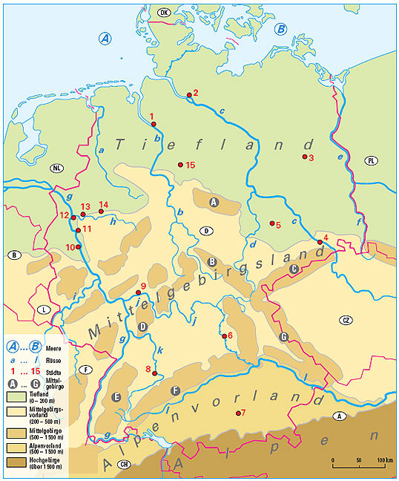
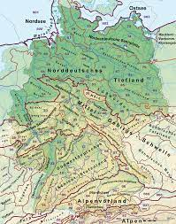
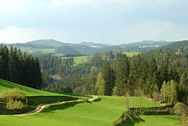
Barriere und Assimilation
Geografische Faktoren
Mittelgebirge - natürliche Barriere zum Rest Deutschlands
Politische Faktoren:
Industrialisierung des 19. Jahrhunderts – Einwanderung ausländischer Arbeitskräfte
Assimilation mit Frankreich

Slide 10
Verweichlichung von Konsonanten - 18. Jahrhundert
№ | Französisches Wort | Deutsches Wort | Verweichlichter Konsonant
1 | plaisir | Pläsier | "s"
2 | chaise | Schaise | "s"
3 | garçon | Garschong | "c"
4 | passion | Passion | "ss"
5 | ration | Ration | "t"
6 | plaisir | Pläsier | "s"
7 | mariage | Mariage | "g"

Slide 11
Gemeinsamkeiten und Unterschiede
Name der Änderung | Zeitpunkt des Wechsels | Hochdeutsch | Saarbrücker Dialekt | Beispiele
Phonologische Ähnlichkeiten | 20. Jh. | Nein | Ja | französische Laute wie [œ] und [ɛ] werden im Saarbrücker Dialekt ähnlich ausgesprochen
Lehnwörter aus dem Französischen | 18.-19. Jh. | Ja | Ja | "Boulevard" [buˈlevaʁt], "Café" [kaˈfeː], "Croissant" [kʁwasˈsãː]
Grammatikalische Ähnlichkeiten | - | Nein | Ja | Verwendung des bestimmten Artikels "le" oder "la" vor dem Substantiv (z.B. "le chapeau" statt "der Hut")
Syntax-Ähnlichkeiten | - | Nein | Ja | Verwendung von "ne...pas" bei Verneinungen (z.B. "Je ne sais pas" statt "Ich weiß nicht")
Vokabular-Ähnlichkeiten | - | Nein | Ja | Verwendung von Ausdrücken wie "au revoir" (statt "auf Wiedersehen") oder "merci beaucoup" (statt "vielen Dank")

Slide 12
Gemeinsamkeiten und Unterschiede
Name der Änderung | Zeitpunkt des Wechsels | Hochdeutsch | Saarbrücker Dialekt | Beispiele
Diphthongierung | 7.-8. Jh. | Ja | Nein | "Haus" [hau̯s] -> "Häuser" [hɔ͜y.zɐ]
Konsonantenverschiebung | 8.-9. Jh. | Ja | Ja | "weiß" [vaɪs] -> "wäis" [ʋɛɪ̯s]
Ablaut | 9.-11. Jh. | Ja | Ja | "sing" [zɪŋən] -> "sang" [zaŋ]
Grammatikalische Geschlechter | 16. Jh. | Ja | Ja | "der Apfel" (männlich) [dɛr 'apfəl] -> "die Apfel" (weiblich) [di: 'apfəl]
Auslautverhärtung | 19. Jh. | Ja | Ja | "Rad" [ʁat] -> "Rat" [ʁaːt]

